Slide 1
Levensfasen De psychologische ontwikkeling van de mens
Hoofdstuk 10 De dood

Slide 2
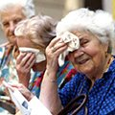
Hoofdstuk 9 De oudere volwassene
'Ouderen sterven eerder door babytaal'
Uitgegeven:14 oktober 2008
AMSTERDAM - Uit recent onderzoek blijkt dat het gebruik van babytaal tegenover ouderen een schadelijk effect kan hebben op hun gezondheid. Dat meldt De Telegraaf.
Vaak is het goed bedoeld, de kinderlijke opmerkingen tegenover oudere mensen. " Hoe voelen we ons vandaag?" en "Gaan we lekker slapen?" zijn veelgehoorde termen in bejaardenhuizen.
Toch wordt de gesprekspartner niet beter van die goedbedoelde opmerkingen. "Het kan er zelfs voor zorgen dat ouderen 7,5 jaar vroeger sterven dan mensen die niet kinderlijk behandeld worden", zegt een woordvoerder van het Nationaal Ouderenfonds tegenover De Telegraaf.
Opmerkelijke resultaten
Een onlangs uitgevoerde studie van de Amerikaanse onderzoekster Becca Levy van de Yale Universiteit leverde opmerkelijke resultaten op. Zij onderzocht 660 mensen met een leeftijd van 50 jaar en ouder.
Het Ouderenfonds kreeg de resultaten onder ogen. "Daaruit blijkt dat een kinderlijke behandeling bij ouderen stress kan veroorzaken, waardoor hun lichamelijke en geestelijke gezondheid in gevaar komt."

Slide 3
Hoofdstuk 9 De oudere volwassene
De dood…
Hoe kijkt men er tegenaan?
Euthanasie…
actief passief
Palliatieve zorg: http://www.eenvandaag.nl/binnenland/32547/dag_van_de_palliatieve_zorg

Slide 4
Hoofdstuk 9 De oudere volwassene
Medische constatering
Celsterfste (apoptosis)
Slijtage van het lichaam
Stop hersenactiviteit => de dood

Slide 5
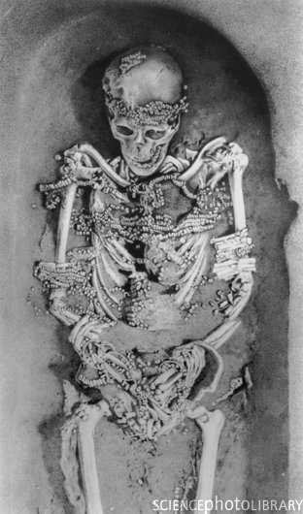
Hoofdstuk 9 De oudere volwassene
Levensbeschouwelijke kant
Dood als einde of als
overgang (onsterfelijkheidsgedachte)?

Slide 6
Maryke Tieleman

